Slide 1
RECEITA
ANTI - CIBERBULLYING

Slide 2
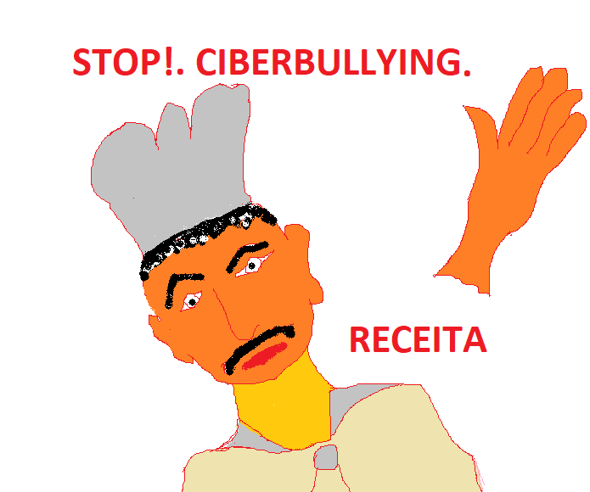

Slide 3
Receita Culinária de Anti – Ciberbulluying
Ingredientes:
150 gramas de atenção
150 gramas de compreensão
250 gramas de sensibilidade e formação
180 gramas de diálogo
180 gramas de saber escutar
120g de energia positiva
200 gramas de confiança
200 gramas de respeito (às diferenças)
200 gramas amor ao próximo
100 gramas de otimismo e assertividade.
500 gramas de supervisão

Slide 4
Modo de preparação:
1- Para iniciarmos esta receita é fundamental misturar cuidadosamente, a compreensão e a atenção com uma boa dose de formação e sensibilidade para se avaliar bem a situação.
2- De seguida, colocamos o diálogo e o saber escutar em doses iguais, mistura-se um pouco de fermento e vai-se acrescentando energia positiva para que cresça a confiança e o respeito entre as partes.

Slide 5
3- Ligue o forno numa temperatura amena e coloque também na assadeira como temperos a assertividade e o otimismo, misture muito bem de forma que, se criem entre todos os envolvidos, relações positivas e saudaveis, tudo isto obviamente com bastante supervisão.
4- Finalmente, quando estiver no ponto, retira-se do forno em calda amigável, monotorizando o resultado, de forma a estarmos preparados para atuar e se possivel, prevenir potenciais situações de ciberbulluying.

Slide 6
FIM
Curso Bullying e Ciberbullying - NAU
Agostinho Silva

